Slide 1
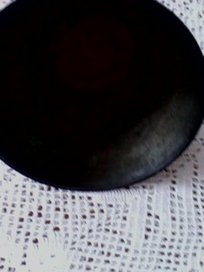
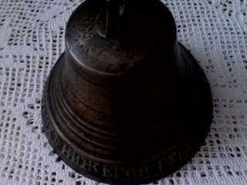
I региональный метапредметный конкурс проектов и исследовательских работ «Из бабушкиного сундука»
Номинация
«Предметы одежды и быта»
Поддужный колокольчик, историческая ценность и виды колокольчиков.
Работу выполнил:
Жанталиев Каир,
ученик 10 класса МОУ «СОШ п. Восточный »
Руководитель: Айтмухамбетова Райся Рашитовна rrr0308@yandex.ru

Slide 2
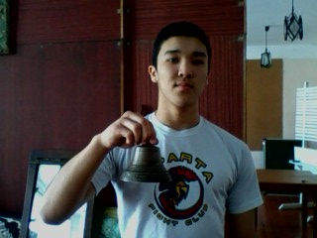
Введение
Однажды моей семьей был найден старинный поддужный колокольчик, мне сразу же стала интересна его история и применение, и я решил узнать об этом как можно больше.
Так и определилась тема моей исследовательской работы: «Поддужный колокольчик, историческая ценность и виды колокольчиков».

Slide 3
Предмет исследования: поддужный колокольчик. Объект исследования: виды колокольчиков. Цель исследования: Узнать историю появления поддужных колокольчиков, узнать применение в быту. Задачи: - найти и изучить теоретический материал, посвященный истории появления поддужных колокольчиков; - выяснить, как применялись поддужные колокольчики; Методы исследования: Получение информации из литературы, сети Интернет.

Slide 4
В русском языке слово «колокол» означает «звук из круга», «круговой» голос («коло+кол»). Нежный и чистый звук колокольчика ласкает слух человека много лет. Неизвестно, где и когда появился первый колокольчик. Колокольчики бывают разной формы размера и из разных материалов: металла, стекла и глины (керамика и фарфор). Колокольчики - ударный инструмент. Тембр колокольчика - серебристый, нежный, звонкий. Тембр колокола - густой, насыщенный, величавый. Колокольный звон будил жителей, напоминал о времени молитвы, звал на работу, на праздник, оповещал о пожарах, наводнениях, приближении врага, созывал народ для обсуждения важных дел.

Slide 5
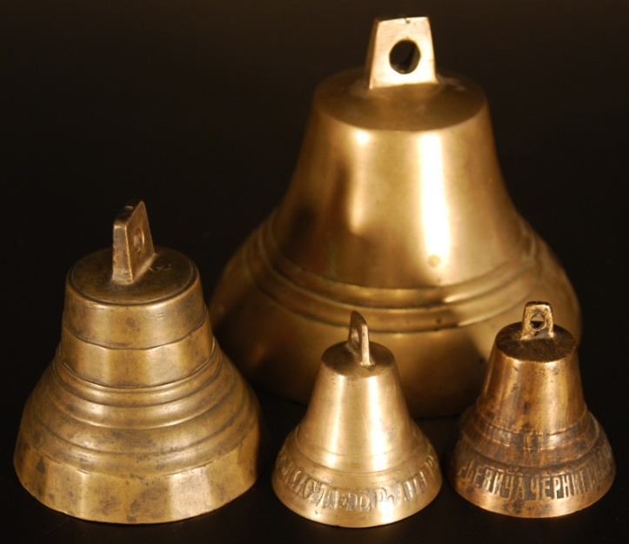
Колокол состоит из колпака, юбочки, языка и ушей – отверстий, за которые поднимали колокол и подвешивали его на колокольню. Нижняя, расклешенная часть колокольчика называется юбочка. Юбку украшали затейливым орнаментом и надписями, где указывали имя мастера, место и дату изготовления, или веселой фразой (песенной строкой, поговоркой, напутствием, потешкой , загадкой). Покупка колокольчика была радостным событием. Веселые надписи: «Под сим колокольчиком Валдая, мчится тройка удалая» «Кто меня купит, тот счастлив будет». «Кого люблю, тому дарю» «Звоню потешаю, еду потешаю» «Купи меня, я увеселю тебя»

Slide 6
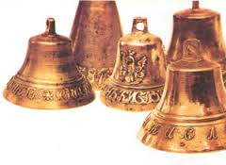
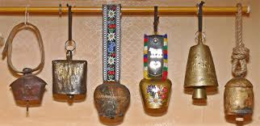
Разновидности колокольчика и использование в жизни
Поддужные ( под дугой);
Пожарные - сигнальные;
Станционные - при ж/д станциях;
Корабельные – рында;
Свадебные;
Рыбацкие;
Пастушьи - (коровьи «ботала», гремки, побрякушки, гремушки, балабончики) на шее скота, для того, чтобы слышать, где корова на выпасе, для оберега от волков;

Slide 7
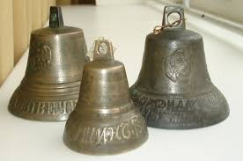
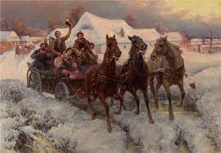
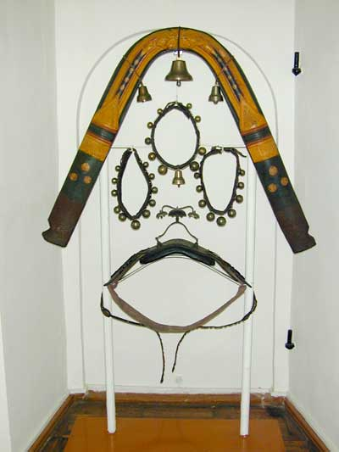
Поддужный колокольчик
Поддужный колокольчик - предупреждал о приближении экипажа («Уступи дорогу!»). В старину ездили на тройках, в упряжке перед повозкой было 3 лошади. Основная лошадь – «коренник» была в центре и над ней под дугой вешали колокольчик, который называли поддужным.

Slide 8
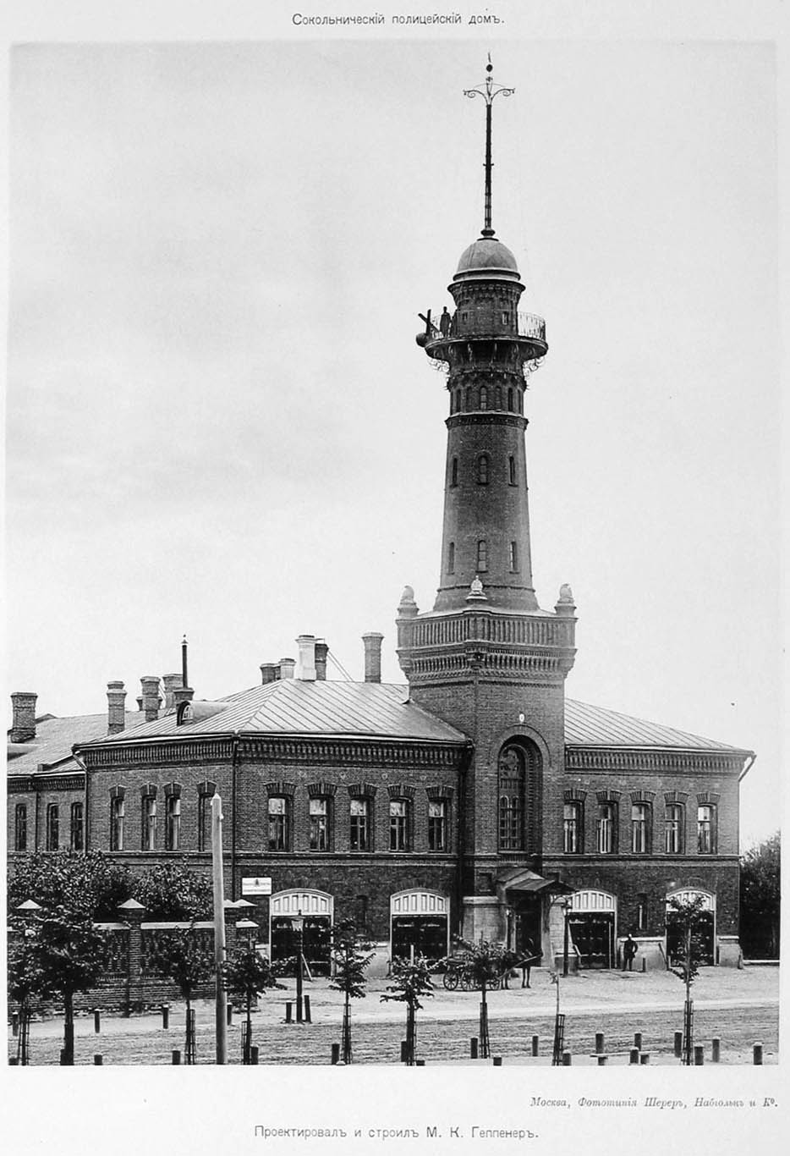
Пожарный колокол
Пожарный колокол – висел на пожарной каланче и дежурный, при виде пожара громко звонил в него, оповещая о пожаре. По этому сигналу выезжала пожарная тележка с водой, на ней был пожарный колокол, в который звонили оповещая о том. что тележка едет на пожар.

Slide 9
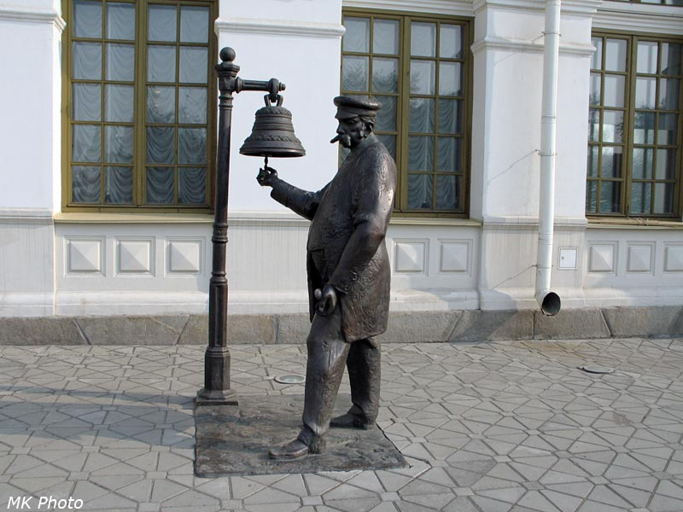
Станционный колокольчик
Станционный колокольчик – располагался на железнодорожных станциях. Он извещал о прибытии и отбытии поезда.

Slide 10
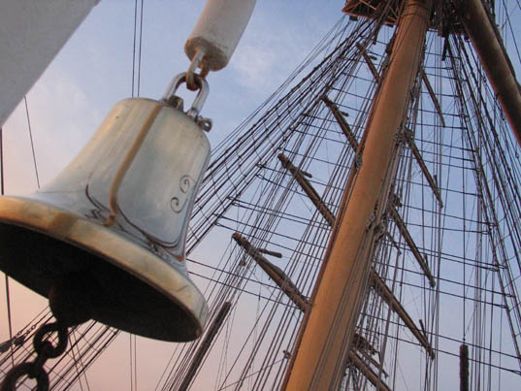
Корабельный колокол
Корабельный колокол- Рында. С его помощью каждые полчаса подают сигналы точного времени.

Slide 11
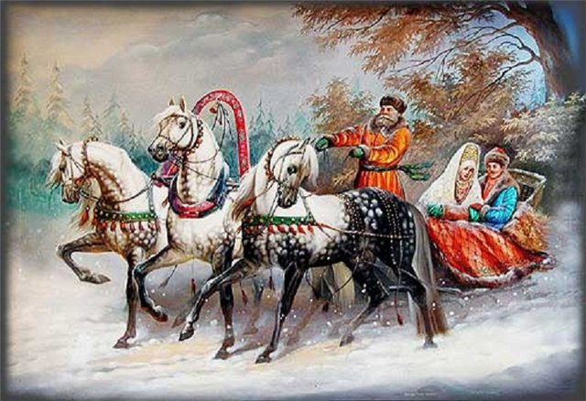
Свадебные
Свадебные- на свадьбу на тройку лошадей вешали колокольчики с пожеланиями любви и добра.

Slide 12
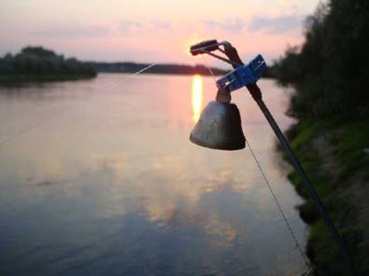
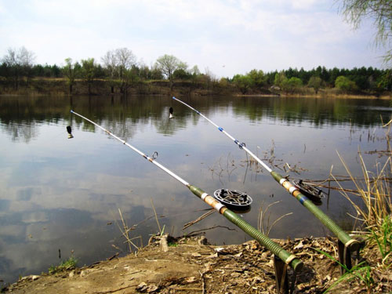
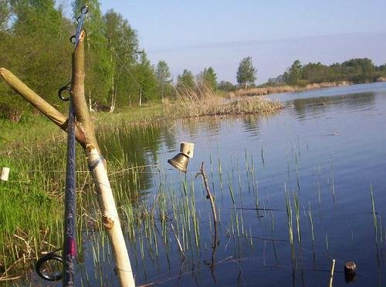
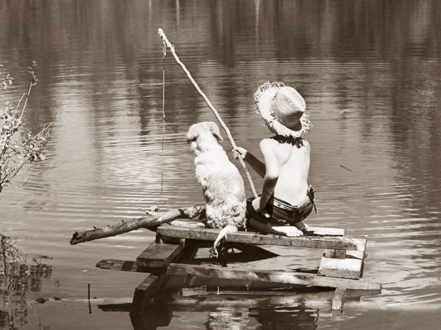
Рыбацкий колокольчик
Рыбацкий колокольчик - рыбаки на удочки прикрепляли маленькие колокольчики, которые звонили, когда рыба клевала.

Slide 13
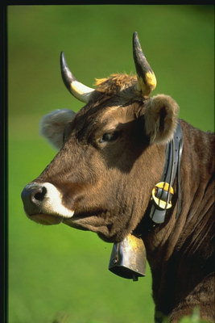
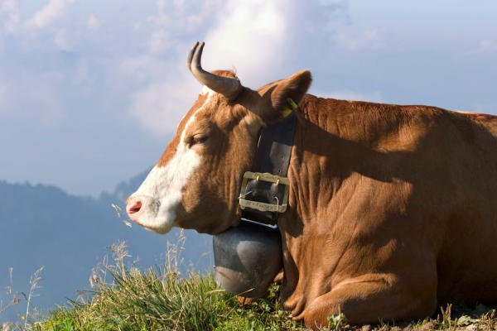
Пастушьи колокольчики
Пастушьи колокольчики- прикрепляли коровам, козам, овцам для того, чтобы слышать, где корова на выпасе, для оберега от волков.

Slide 14
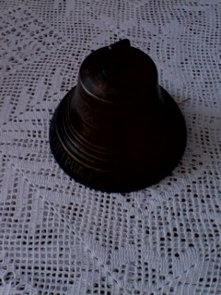
Музей колокольчиков
Сегодня единственный в России «Музей колокольчиков» открыт и действует в городе Валдае.
В музее вы можете познакомиться с разнообразными колокольчиками.
Найденный колокольчик относится к типу поддужных.Масса-250 кг,высота-6,5см,диаметр-12см. Изготовлен примерно в 1890 году (по пометкам в колокольчике) в Горьковской области. Поддужные колокольчики были введены с начала 18 века. Наш посёлок расположен в степной зоне, видимо, они были закреплены под дугой, случайно потерялись. У нас в селе есть переселенцы с Горьковской области. Этот поддужный колокольчик отдали в краеведческий школьный музей. Он хранится и поныне.

Slide 15
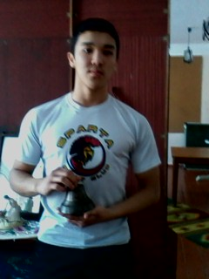
Выводы
Моя бабушка рассказывала ,что раньше в быту колокольчики применялись в хозяйстве, на выгоне скота на шею вешали пастушьи колокольчики, по звону определяли, где пасётся скотина. Теперь такая необходимость отпала.
На основе полученной мною информации можно сделать вывод, что колокольчики имели широкое применение много лет назад, но и в наши дни колокольчики не утратили своей значимости как культурная достопримечательность исторического прошлого нашей страны.

